Slide 1
Решение задач и выражений
Закрепление изученного
материала
Презентация
Учителя начальных классов
Марковской С.В.

Slide 2
№1. Сравните именованные числа
30 см 3 дм 5 см
4 м 6 дм 46 см
3 дм 5 см 35 мм
1 м 3 дм 31 дм
5 дм 9 кг

Slide 3
№2. Прочитайте выражения и найдите их значения
(12+5)+10
(80-20)-60
45-(20+15)
(9+6)-5
20+(50+10)
25-(35-15)

Slide 4
№3. Продолжите последовательность:
1, 4, 7…
29, 25, 21….
5, 10, 15…

Slide 5
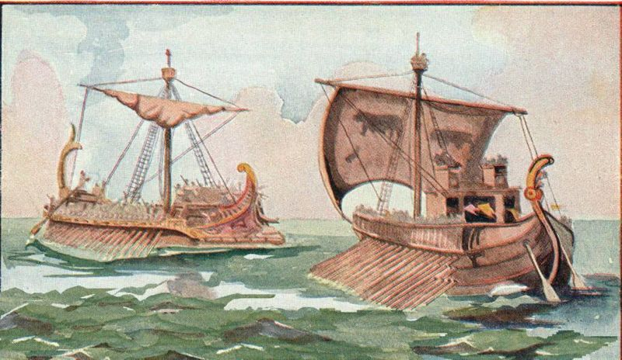

Slide 6
Задания для команд. Расшифровать слова и расставить числа в порядке возрастания
1 команда: 57, 87, 61, 71, 41, 73, 43, 81
2 команда: 43, 73, 85, 61, 61, 71, 41
3 команда: 21, 51, 85, 55, 55, 71, 61
4 команда: 47, 57, 43, 55, 55, 87, 81
5 команда 21, 48, 68, 43, 73, 85, 23, 47
6 команда: 37, 71, 68, 21, 33, 55
7 команда: 47, 48, 85, 81, 21
8 команда: 37, 43, 88, 71, 68

Slide 7
Посейдон

Slide 8
Одиссей

Slide 9
Ахиллес

Slide 10
Аполлон

Slide 11
Афродита

Slide 12
Геракл

Slide 13
Афина

Slide 14
Гомер

Slide 15
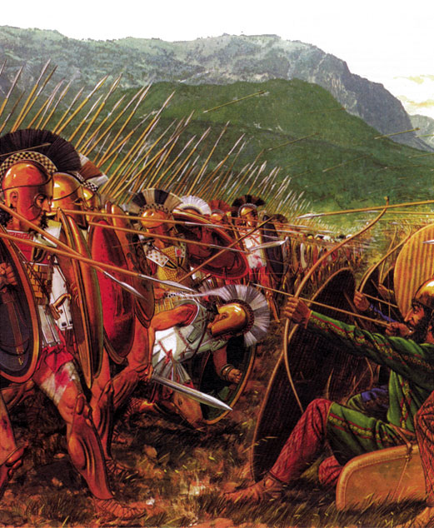

Slide 16
Решение задач
№1. В колчане у Одиссея осталось 26 стрел. Сколько он потратил, если известно, что сначала было 40 стрел?
№2. В отряде у Ахиллеса было 14 копейщиков, 6 лучников и 10 мечников. Сколько всего воинов было в отряде?

Slide 17
№3. Греческий флот состоял из нескольких отрядов. В первом отряде было 25 кораблей. Во втором на 15 кораблей больше, чем в первом. А в третьем столько, сколько в первом и втором вместе. Сколько кораблей было в третьем отряде?

Slide 18
Вычислите удобным способом:
7+8+3+2=
6+2+8+4=
18+11+2+9=
17+5+5+3=

Slide 19
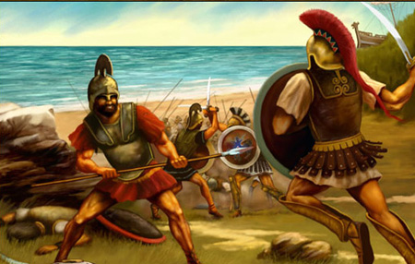

Slide 20
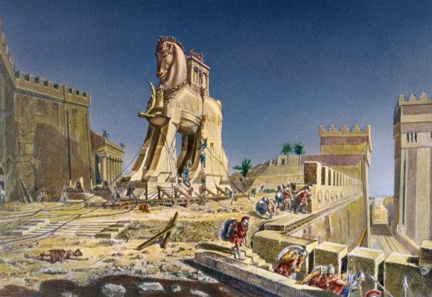

Slide 21
Молодцы!

